Slide 1

NÁZEV ŠKOLY: | ZÁKLADNÍ ŠKOLA TIŠICE, okres MĚLNÍK
AUTOR: | Mgr. Marcela Lazáková
NÁZEV: | VY_32_INOVACE_03_PUTOVÁNÍ PO EVROPĚ_FINSKO
ČÍSLO PROJEKTU: | CZ.1.07/1.4.00/21.3130

Slide 2

ANOTACE: | Prezentace je určena pro žáky 5. ročníku a slouží k doplnění učiva o Evropě.
JAZYK: | Čeština
OČEKÁVANÝ VÝSTUP: | Určí polohu státu v Evropě a uvede některé zajímavosti.
KLÍČOVÁ SLOVA: | Jezera, finský záliv, půlnoční slunce, bílé noci, Helsinky, Turku.
DRUH UČEBNÍHO MATERIÁLU: | Prezentace
DRUH INTERAKTIVITY: | Kombinace
CÍLOVÁ SKUPINA: | Žák
STUPEŇ A TYP VZDĚLÁNÍ: | Základní vzdělávání – první stupeň
TYPICKÁ VĚKOVÁ SKUPINA | 9 - 12 let

Slide 3
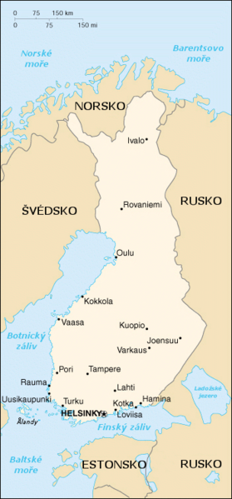
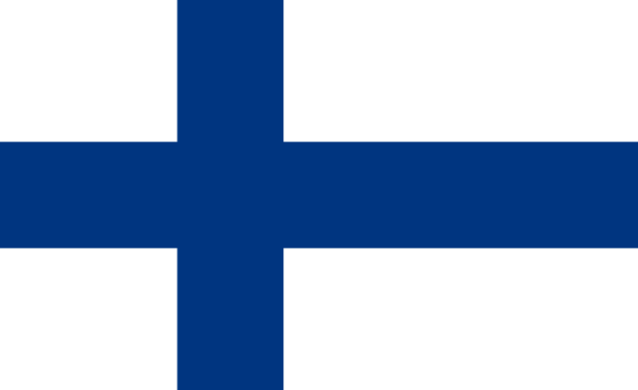
FINSKO

Slide 4
Finská republika
je severská země v severovýchodní Evropě, kterou omývá Baltické moře na jihozápadě, Finský záliv na jihovýchodě a Botnický záliv na západě. Finsko sousedí na souši s Ruskem na východě, Švédskem na severozápadě a Norskem na severu a na moři má společnou hranici navíc s Estonskem.

Slide 5
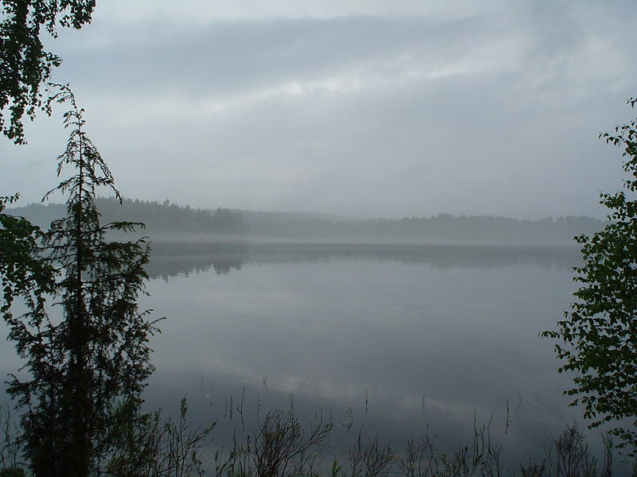
Finsko je zemí tisíců jezer a ostrovů, skoro 10 % jeho plochy pokrývají jezera. Přesněji je ve Finsku 187 888 jezer větších než 500 m² a 179 584 ostrovů, z nichž jen 80 897 leží v moři. Jezero Saimaa je čtvrté největší v Evropě.

Slide 6
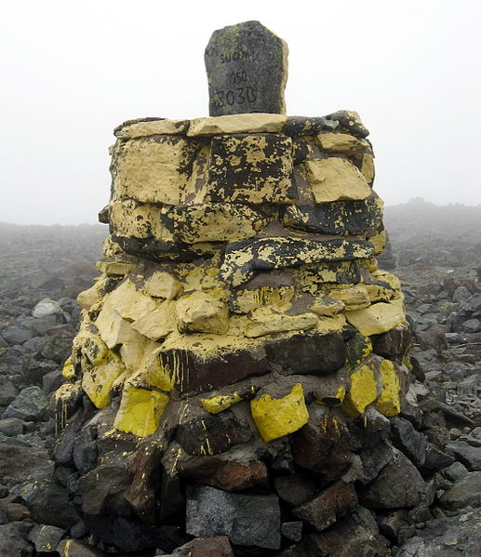
Finská krajina je převážně rovinatá s nízkými kopci.
Nejvyšším bodem je Haltitunturi s výškou 1328 m nad mořem. Nalézá se daleko na severu Finska na hranici s Norskem.

Slide 7
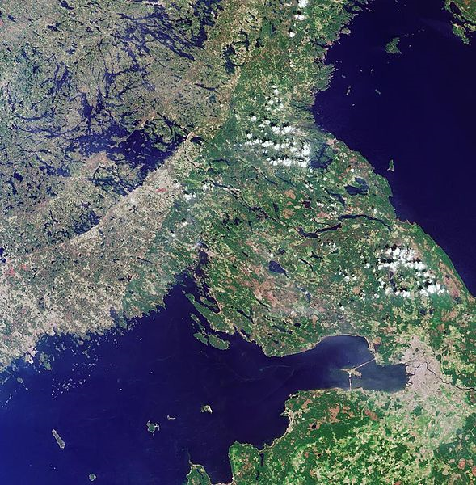
Kromě mnoha jezer krajině dominují rozsáhlé severské lesy, které zaujímají asi 76 % souše.
Převážná část ostrovů leží jihozápadě a podél jižního pobřeží Finska ve Finském zálivu.
Finsko je jednou z mála zemí na světě, která se stále zvětšuje, každý rok tak zhruba o 7 km²

Slide 8
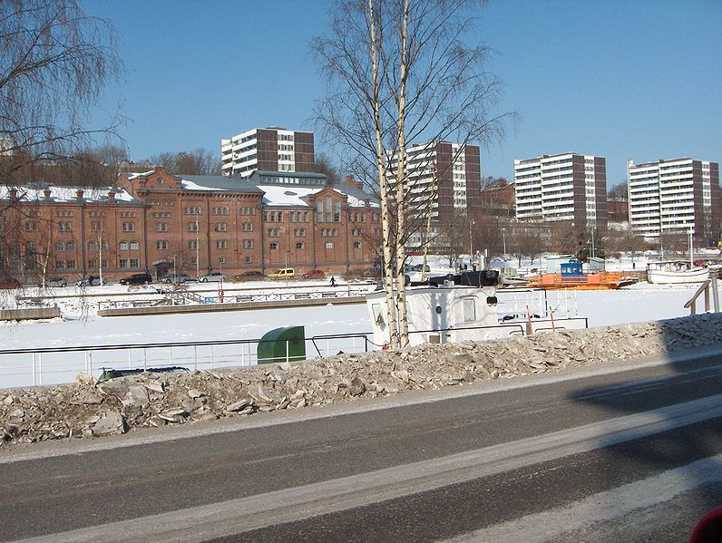
Počasí ovlivňuje Golfský proud a vnitrozemské podnebí západní Sibiře.
Teploty se mohou, měnit velmi rychle. Někdy se teplota změní i o několik desítek °C během jednoho dne.
V zimě je většina území Finska pod sněhem.
Jezera v zimě zamrzají v listopadu, větší v prosinci. Rozmrzají v dubnu, případně v květnu. Zamrzají
i okolní moře.

Slide 9
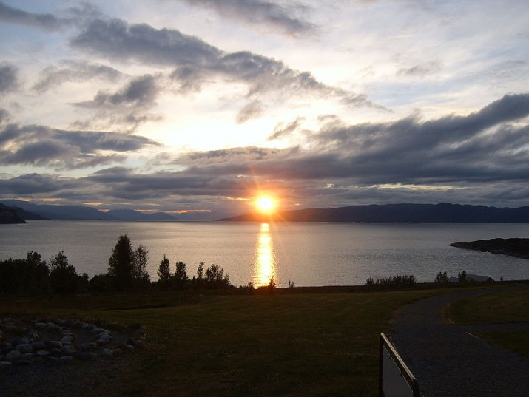
Čtvrtina finského území leží za polárním kruhem. Díky tomu se zde dá zažít půlnoční slunce.
Na severu Finska v létě Slunce nezapadá po 73 dnů a v zimě nevyjde 51 dnů.
V jižním Finsku pak v létě sice Slunce zapadá, ale nesetmí se.
V době okolo letního slunovratu jsou takzvané bílé noci.
Okolo zimního slunovratu jsou nejkratší dny asi pět až šest hodin dlouhé.

Slide 10
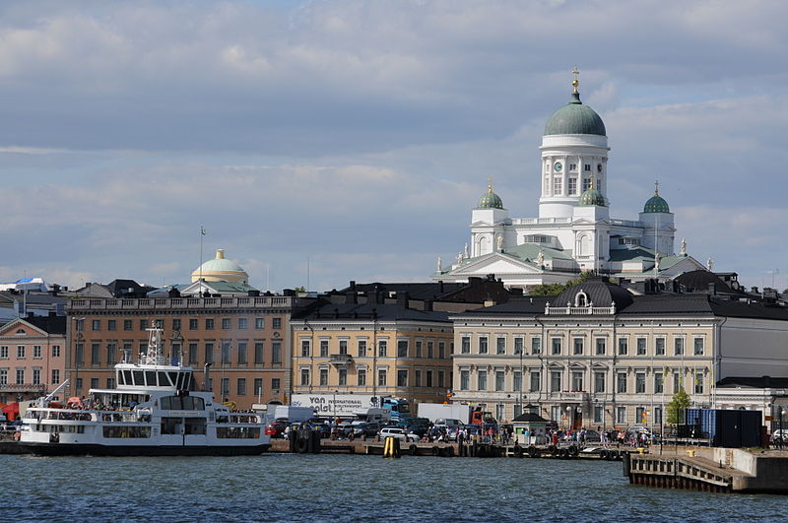
Helsinky jsou hlavní a největší město Finska. Jsou zároveň jeho největším přístavem. Mají asi 600 000 obyvatel.

Slide 11
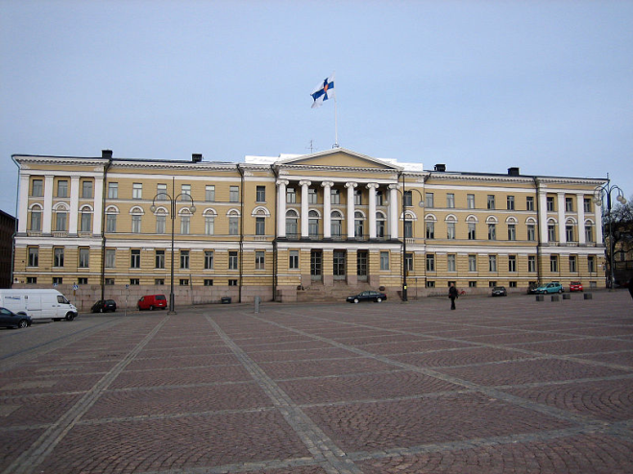
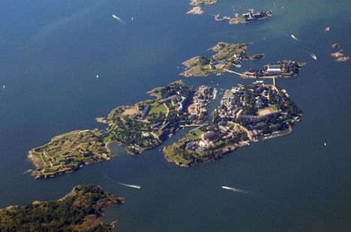
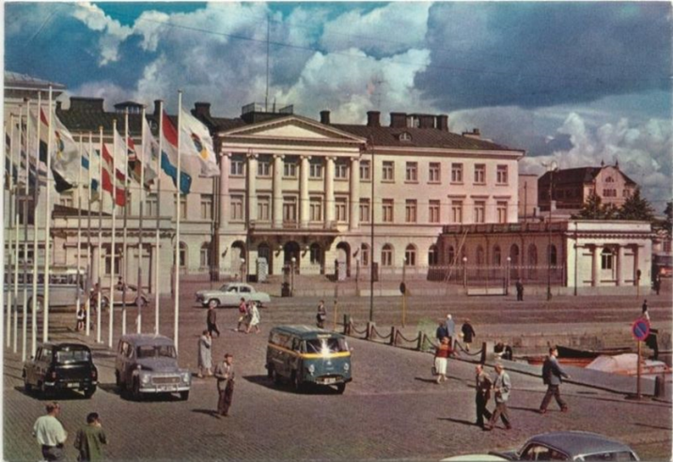
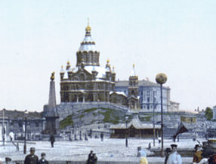

Slide 12
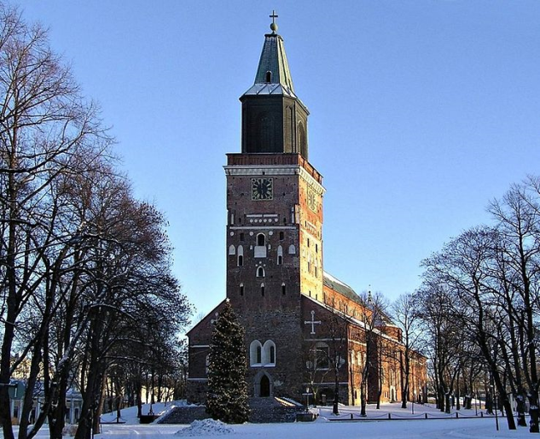
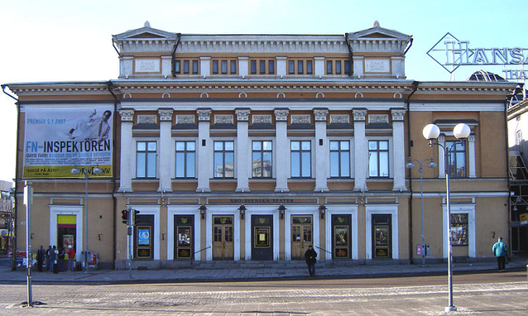
Turku je přístav v jihozápadním cípu Finska. Je to páté největší město ve Finsku. Bylo založeno koncem 13. století jako první město ve Finsku. Hlavním městem Finska bylo až do roku 1812

Slide 13
Test
Se kterým státem má Finsko nejdelší hranici?
O kolik km se ročně přibližně zvětšuje?
Jak se jmenuje hlavní město?
Jak se říká úkazu, kdy se po západu slunce nesetmí.
s Ruskem
2
o 7
Helsinky
bílé noci

Slide 14
Použité zdroje:
http://cs.wikipedia.org/wiki/Soubor:Flag_of_Finland.svg
http://cs.wikipedia.org/wiki/Soubor:Finsko-mapa_cs.png
http://cs.wikipedia.org/wiki/Finsko
http://cs.wikipedia.org/wiki/Jezero
http://cs.wikipedia.org/wiki/Soubor:Top_of_Halti_fjeld_-_Finland_-_07-09-2006.jpg
http://commons.wikimedia.org/wiki/File:Nasa-ostsee-petersburg-ladogasee.JPG?uselang=cs
http://commons.wikimedia.org/wiki/File:Aurajoki_2006.jpg?uselang=cs
http://commons.wikimedia.org/wiki/File:Altafjord01.jpg?uselang=cs
http://commons.wikimedia.org/wiki/File:11-07-31-helsinki-by-RalfR-123.jpg?uselang=cs
http://cs.wikipedia.org/wiki/Helsinky
http://cs.wikipedia.org/wiki/Soubor:Helsingin_yliopiston_p%C3%A4%C3%A4rakennus.jpg

Slide 15
http://commons.wikimedia.org/wiki/File:Suomenlinna_aerial.JPG?uselang=cs
http://commons.wikimedia.org/wiki/File:Helsingfors_(Helsinki)_Le_Quai_(1890-1900).jpg?uselang=cs
http://commons.wikimedia.org/wiki/File:Presidential_palace,_Helsinki_pre-1964.jpg?uselang=cs
http://cs.wikipedia.org/wiki/Turku
http://commons.wikimedia.org/wiki/File:Svenskateater.JPG?uselang=cs
http://commons.wikimedia.org/wiki/File:Turku_cathedral_26-Dec-2004.jpg?uselang=cs
[cit. 2013-04-07].

